Slide 1

Digibordles letterherkenning
sneeuwdieren
s
r
z
makkelijk
moeilijk

Slide 2
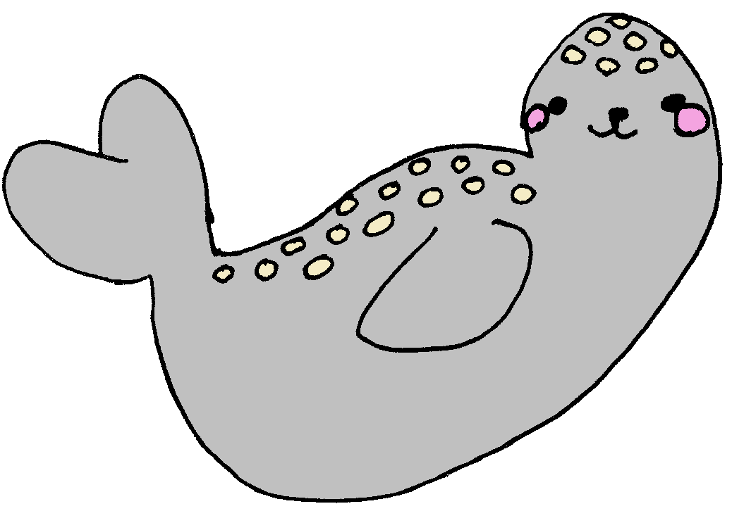
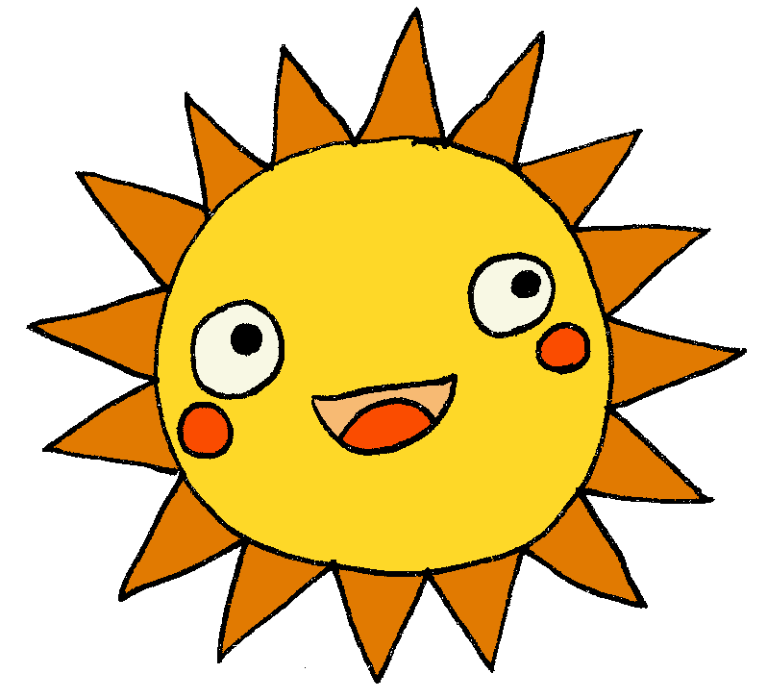
x
Wat is de eerste letter.
zeehond
z
s
e

Slide 3
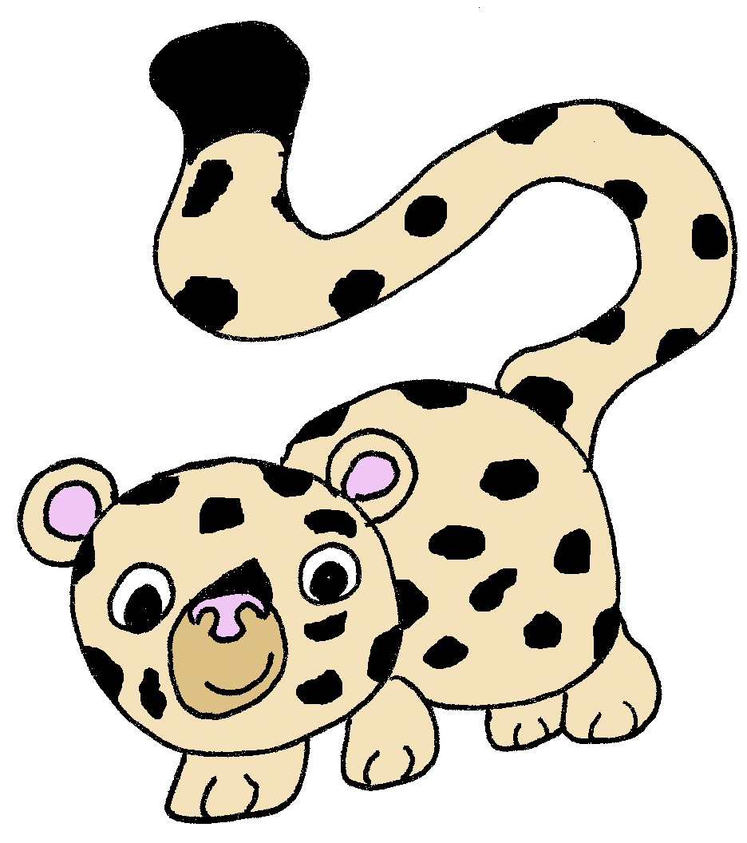
 |  | x
Wat is de laatste letter.
panter
f
p
r

Slide 4
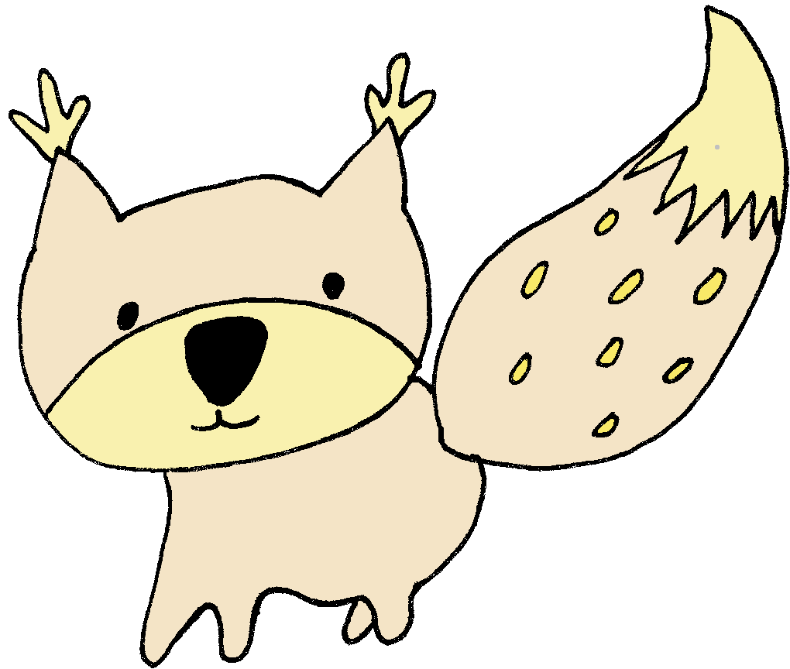
 | x
Wat is de middelste letter.
vos
o
v
s

Slide 5

x
Wat is de eerste letter.
walvis
s
w
v

Slide 6
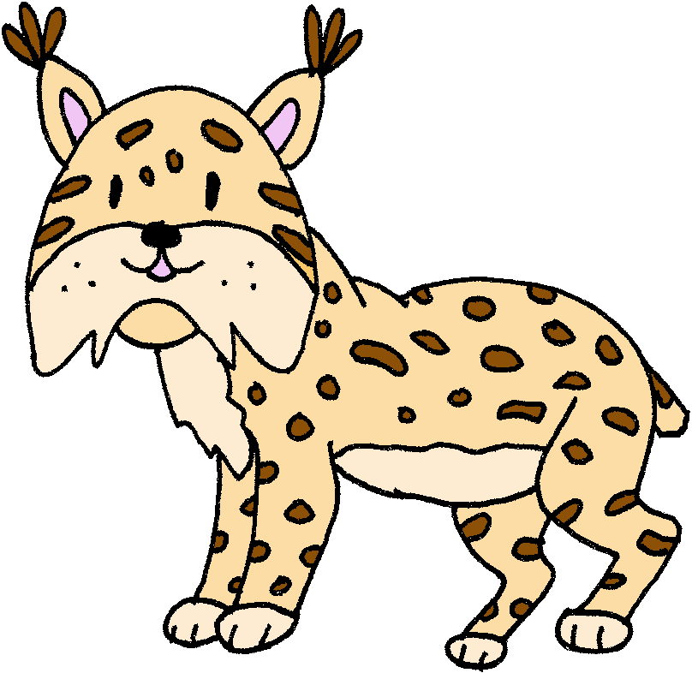
x
Wat is de eerste letter.
lynx
i
y
l

Slide 7
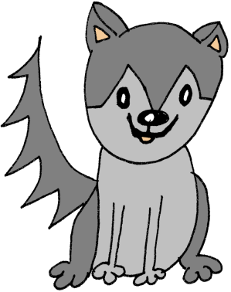
x
Wat is de eerste letter.
wolf
w
m
u

Slide 8
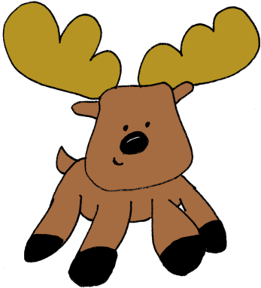
 | x
Wat is de middelste letter.
eland
o
e
a

Slide 9
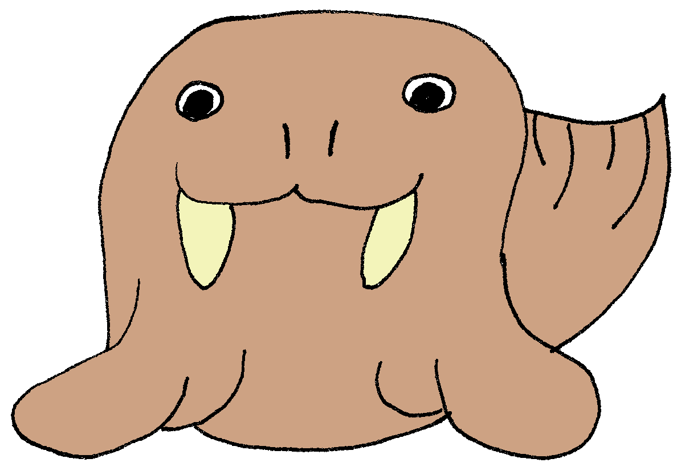
 |  | x
Wat is de laatste letter.
walrus
z
s
r

Slide 10
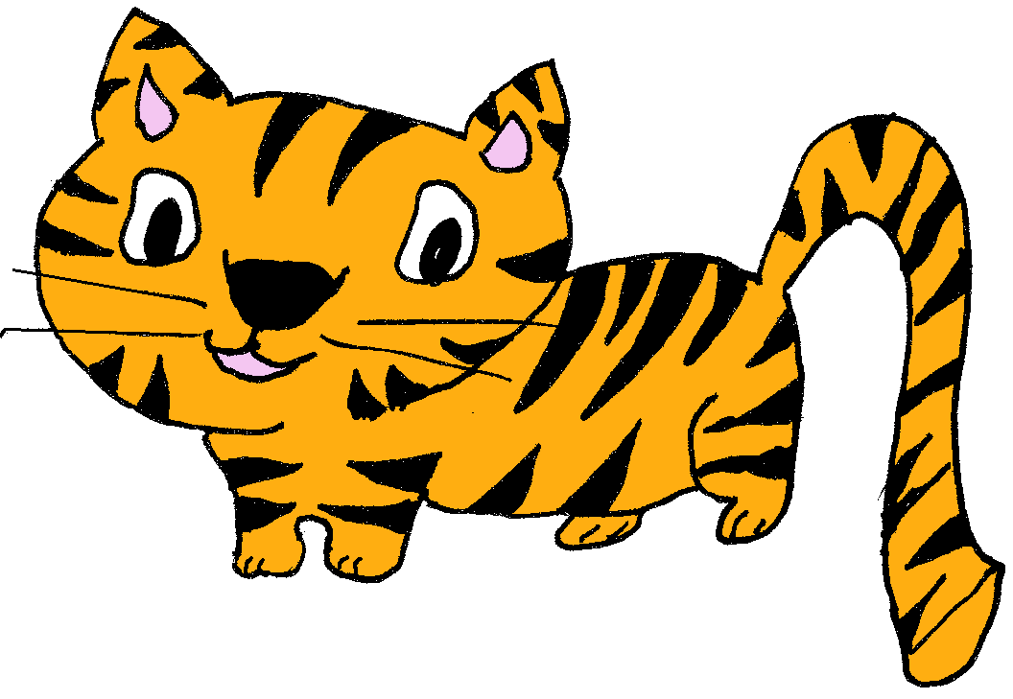
x
Wat is de eerste letter.
tijger
r
t
i

Slide 11
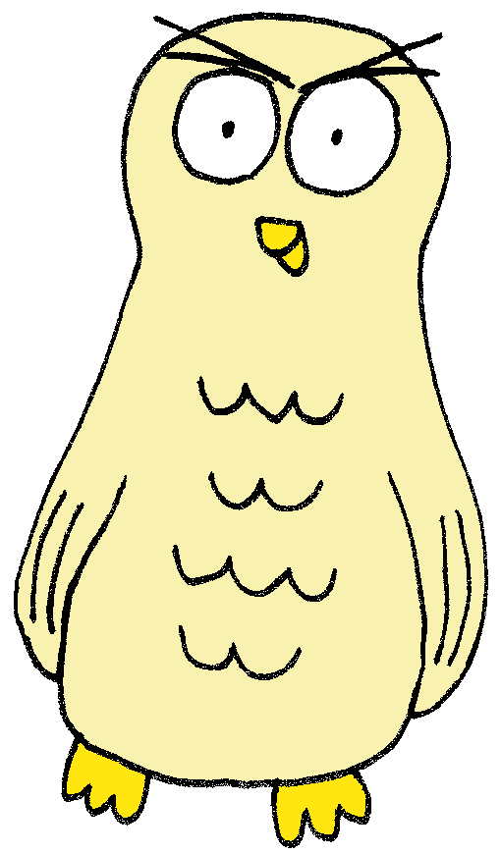
 |  | x
Wat is de laatste letter.
uil
i
j
l

Slide 12
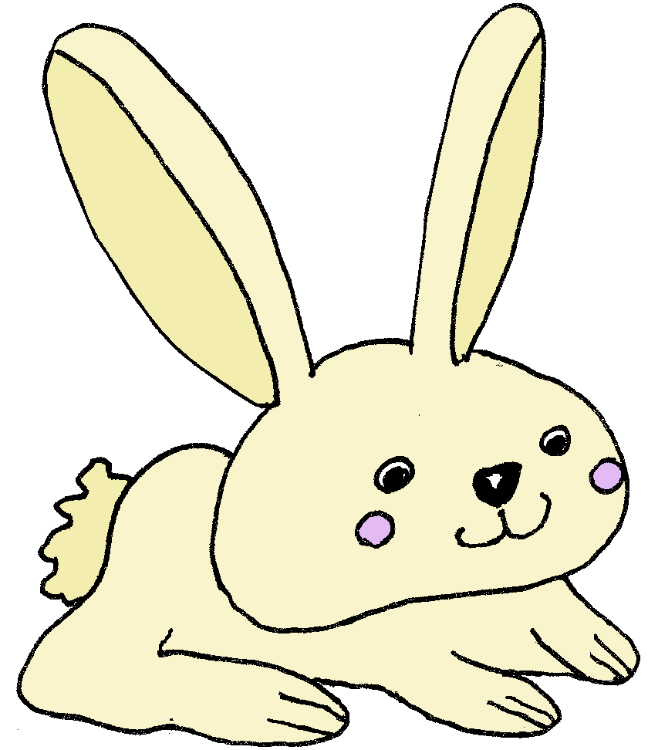
 | x
Wat is de middelste letter.
haas
aa
oo
ee

Slide 13
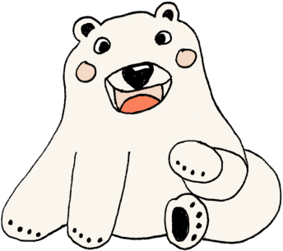
 | x
Wat is de middelste letter.
beer
ee
b
r

Slide 14
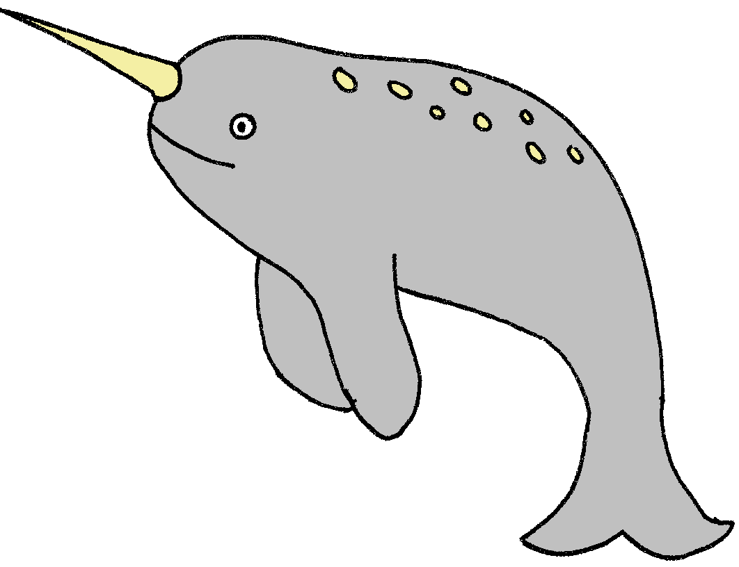
x
Wat is de eerste letter.
narwal
u
n
w

Slide 15
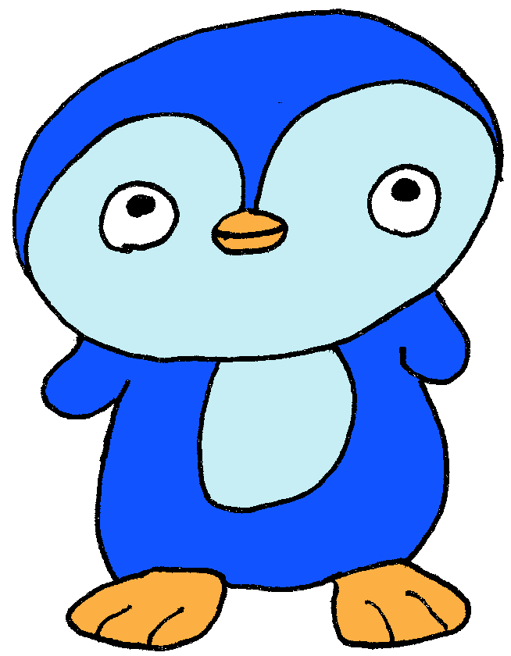
 |  | x
Wat is de laatste letter.
pinguïn
r
n
e

Slide 16


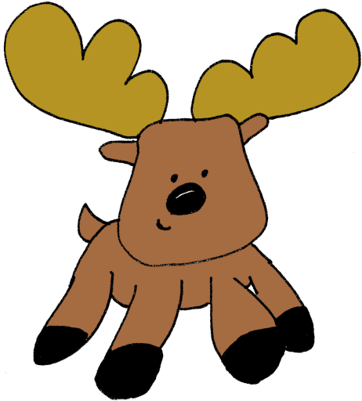

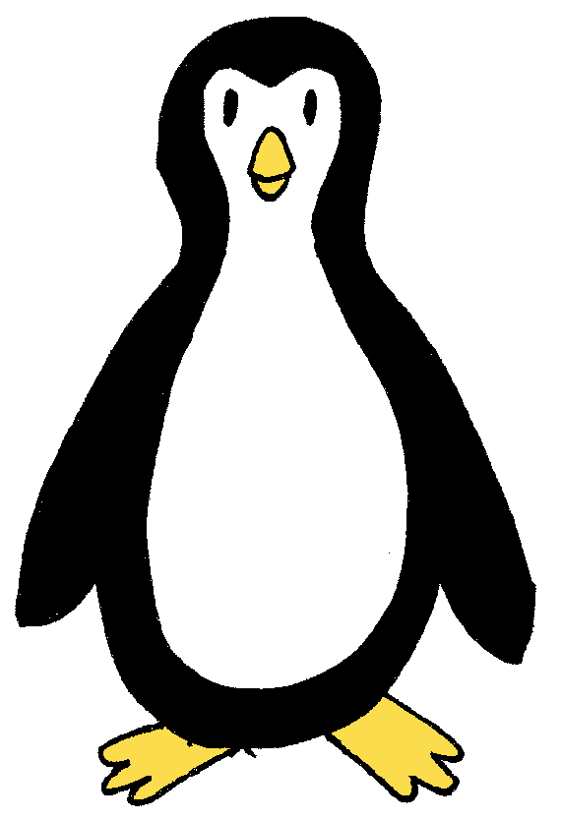
Goed gedaan!

Slide 17
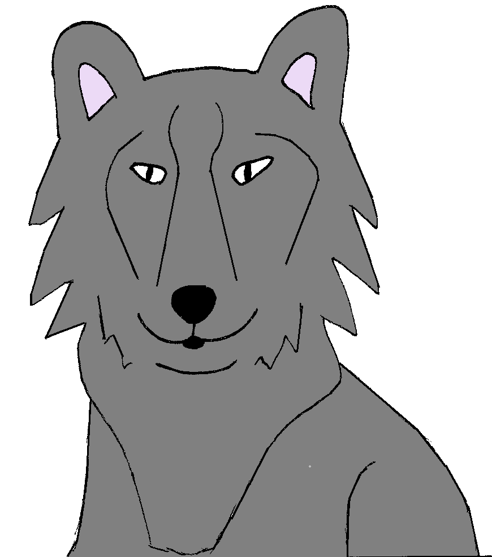
 |  | x
Wat is de laatste letter.
wolf
f
o
l
w
r

Slide 18
x
Wat is de eerste letter.
panter
r
n
p
b
e

Slide 19
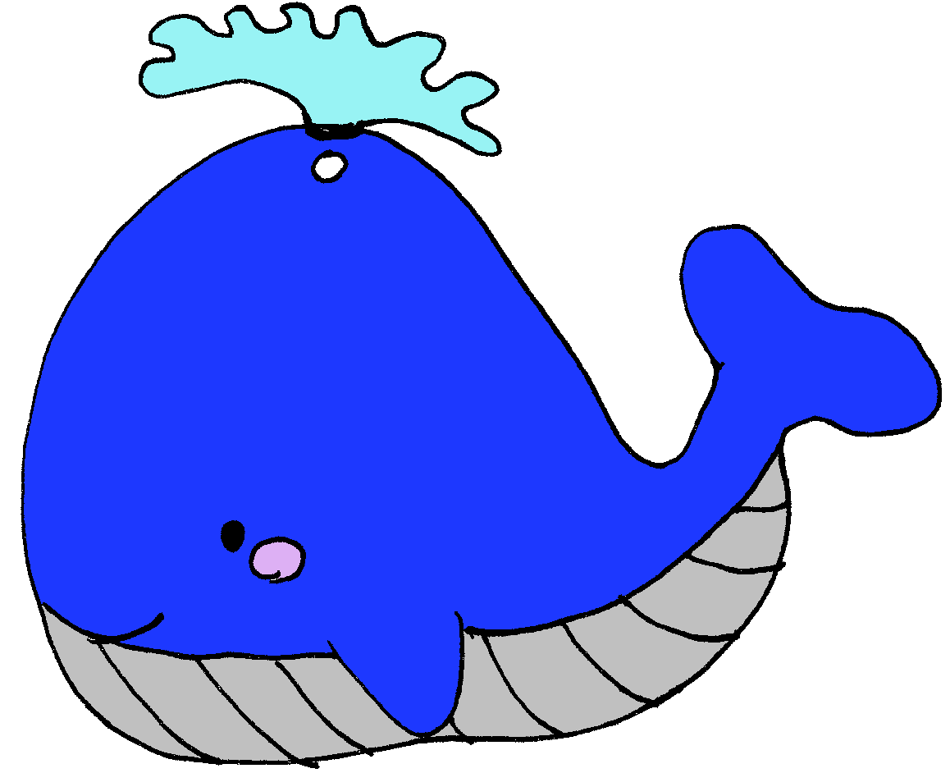
 |  | x
Wat is de laatste letter.
walvis
z
l
w
c
s

Slide 20
 | x
Wat is de middelste letter.
vos
o
a
e
i
u

Slide 21
 |  | x
Wat is de laatste letter.
narwal
a
i
n
l
w

Slide 22
x
Wat is de eerste letter.
pinguïn
n
g
p
b
h

Slide 23
 | x
Wat is de middelste letter.
haas
a
h
oo
ei
aa

Slide 24
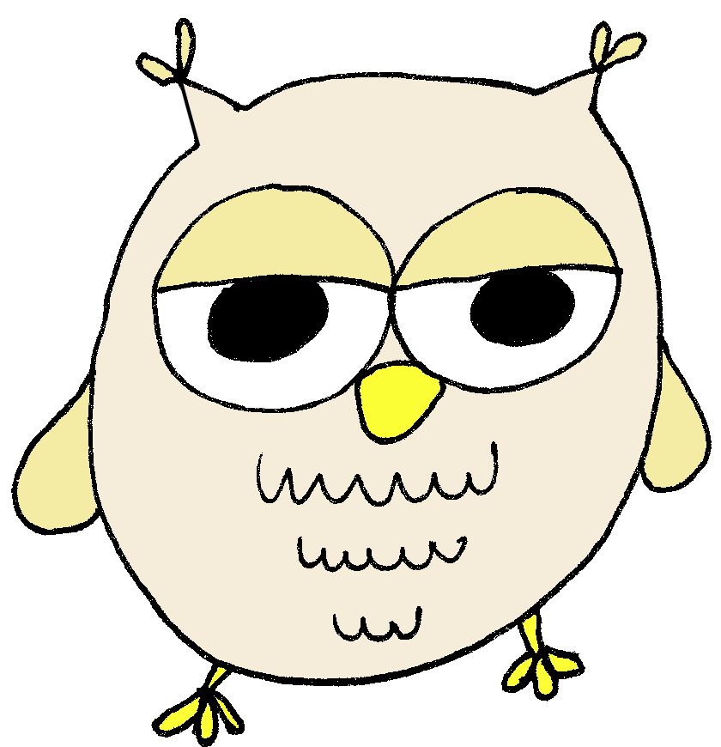
x
Wat is de eerste letter.
uil
l
ui
i
ie
ei

Slide 25
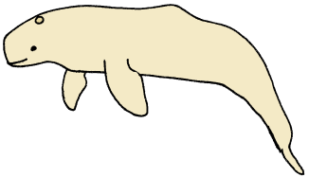
 |  | x
Wat is de laatste letter.
beluga
b
a
e
u
g

Slide 26

 | x
Wat is de middelste letter.
beer
ei
ie
e
b
ee

Slide 27
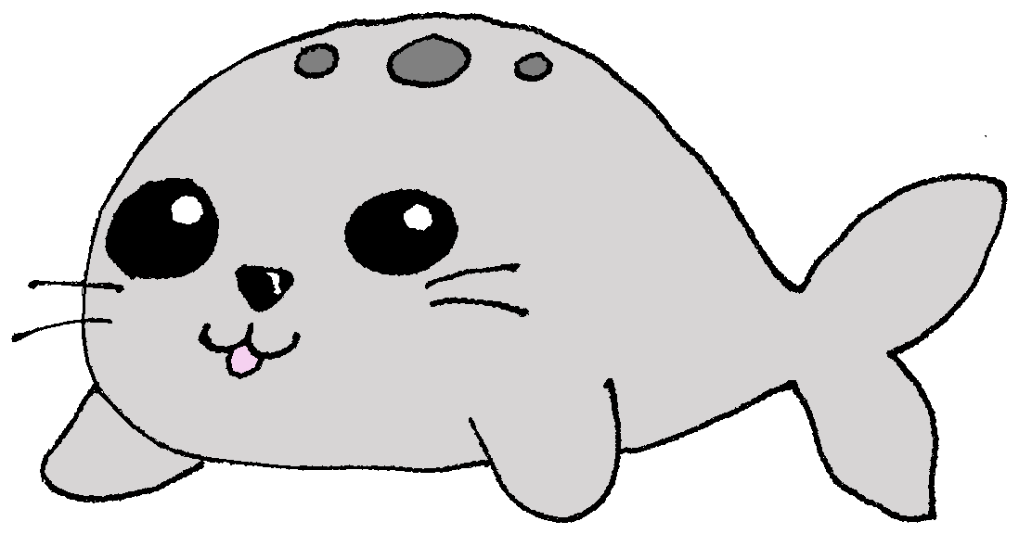
x
Wat is de eerste letter.
zeehond
d
o
e
z
s

Slide 28
 |  | x
Wat is de laatste letter.
lynx
x
k
l
y
n

Slide 29
 |  | x
Wat is de laatste letter.
tijger
t
r
d
r
l

Slide 30

x
Wat is de eerste letter.
eland
l
a
e
d
n

Slide 31

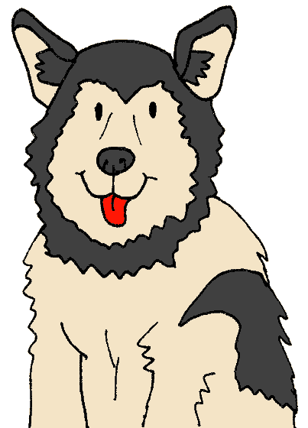

Goed gedaan!

